Slide 1
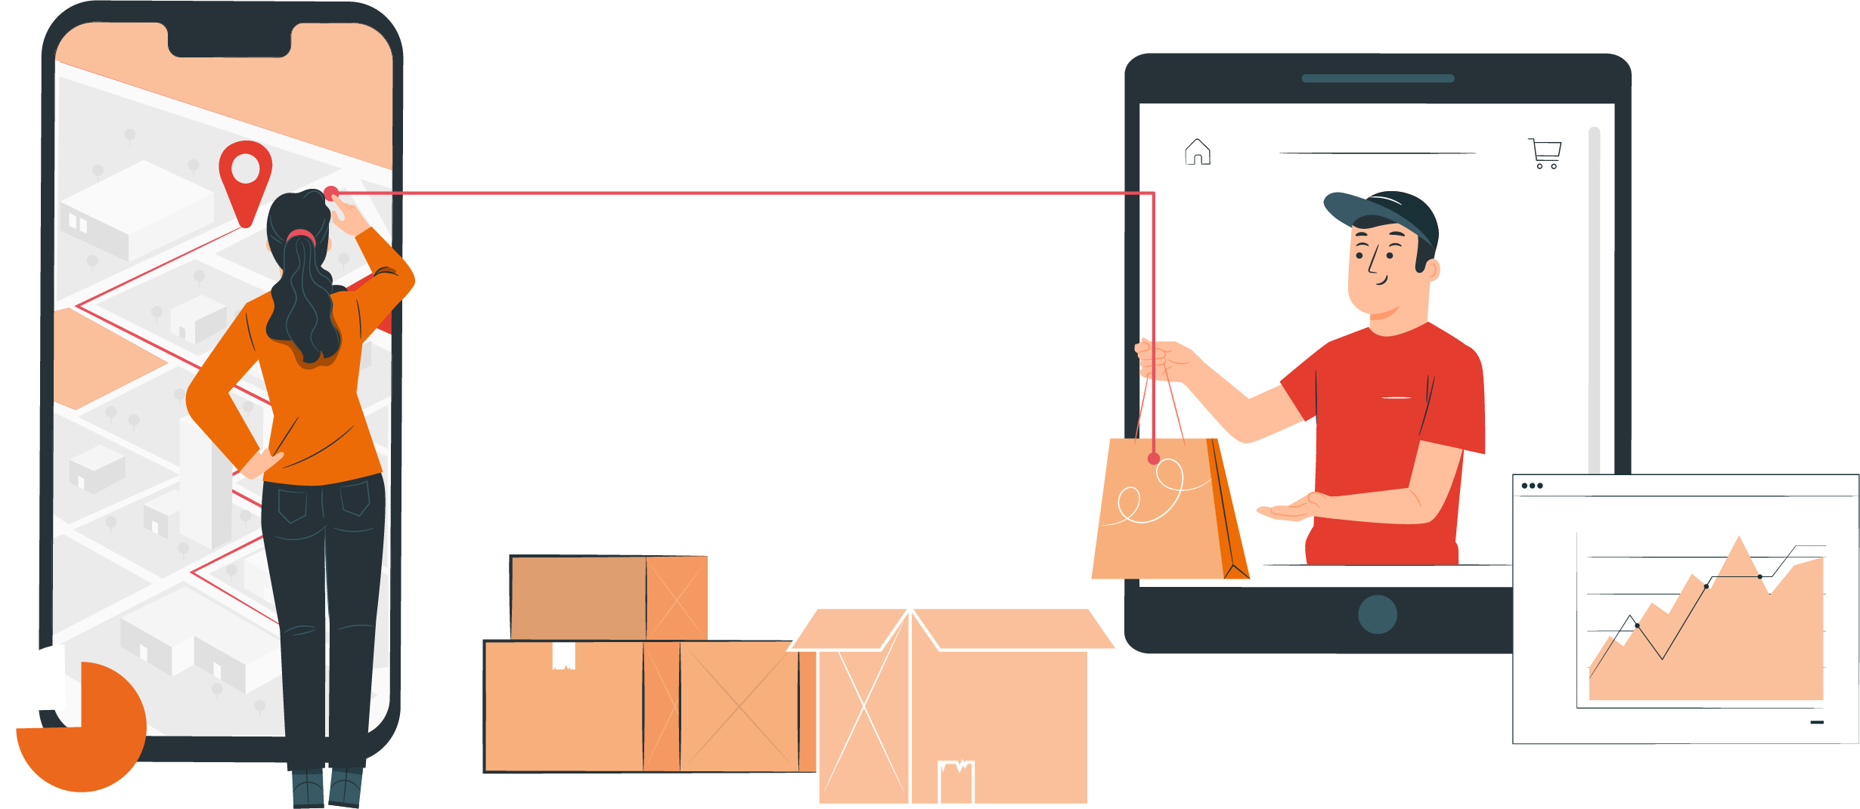
LOGÍSTICA | NIVEL 4° MEDIO
MÓDULO 3
LOGÍSTICA Y DISTRIBUCIÓN
En estos documentos se utilizarán de manera inclusiva términos como: el estudiante, el docente, el compañero u otras palabras equivalentes y sus respectivos plurales, es decir, con ellas, se hace referencia tanto a hombres como a mujeres.

Slide 2

MÓDULO 3 | LOGÍSTICA Y DISTRIBUCIÓN
ACTIVIDAD 12
TIC’S PARA LOGÍSTICA

Slide 3





OBJETIVO DE APRENDIZAJE
APRENDIZAJE ESPERADO
CRITERIOS DE EVALUACIÓN
OA4
Informar y comunicar datos de almacenaje y de entrada y salida de productos, mediante diversos sistemas, tales como radiofrecuencia y computación.
OA Genérico
C - H
4 Informa datos de almacenaje mediante sistemas informáticos y de radiofrecuencia, según procesos establecidos e indicaciones de jefatura
4.1 Maneja software específico de gestión de bodega para la optimización de las actividades operativas, según instrucciones de jefatura. 4.2 Maneja el sistema de Identificación de radiofrecuencia (RFID) para la optimización de información de almacenaje, según el método implementado e indicciones de jefatura. 4.3 Entrega reportes periódicos del almacenaje de productos, insumos y materiales proporcionados por los sistemas de radiofrecuencia y el software existente, según las indicaciones de jefatura.

Slide 4

RECORDEMOS
¿QUÉ APRENDIMOS LA ACTIVIDAD ANTERIOR?
GESTIÓN DE STOCK
1
Identificamos las principales ventajas de los Inventarios Cíclicos.
2
Identificamos el procedimiento para la toma de inventarios

Slide 5

ACTIVIDAD DE CONOCIMIENTOS PREVIOS
Para revisar los aprendizajes trabajados en la actividad anterior, los invitamos a reunirse en equipos de trabajo de 4 integrantes, y responder las siguientes interrogantes, utilizando la aplicación “Mentimeter”.
¡Muy bien!
Te invitamos a seguir revisando
la presentación

Slide 6

INTRODUCCIÓN Y MOTIVACIÓN AL MÓDULO
Antes de Comenzar, te invitamos revisar el siguiente video:
https://www.youtube.com/watch?v=tMgOz1M2hX8
¿Qué te parece la tecnología que implementa esta empresa en la operación logística?
¿Qué ventajas nos ofrece esta herramienta frente al trabajo tradicional?
¡Muy Bien!,
ahora compartamos nuestras respuestas

Slide 7

12
MENÚ DE LA ACTIVIDAD
TIC’S PARA LOGÍSTICA
Al término de la actividad estarás en condiciones de:
Identificar los sistemas RFID, Software y equipos utilizados en los procesos de almacenamiento de mercaderías a través de un caso práctico de una empresa real de almacenaje.
1

Slide 8
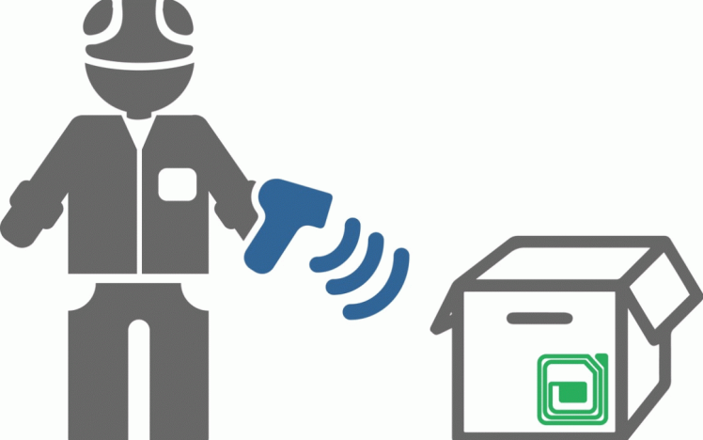
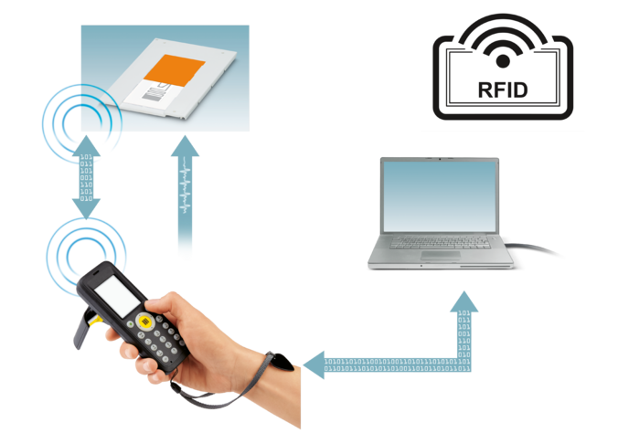
SISTEMAS RFID
RFID (Radio Frequency Identification / Identificación por radiofrecuencia) es una tecnología de identificación automática similar, en cuanto a su aplicación, a la tecnología de código de barras.
La diferencia es que RFID utiliza una señal de radiofrecuencia en lugar de una señal óptica.

Slide 9
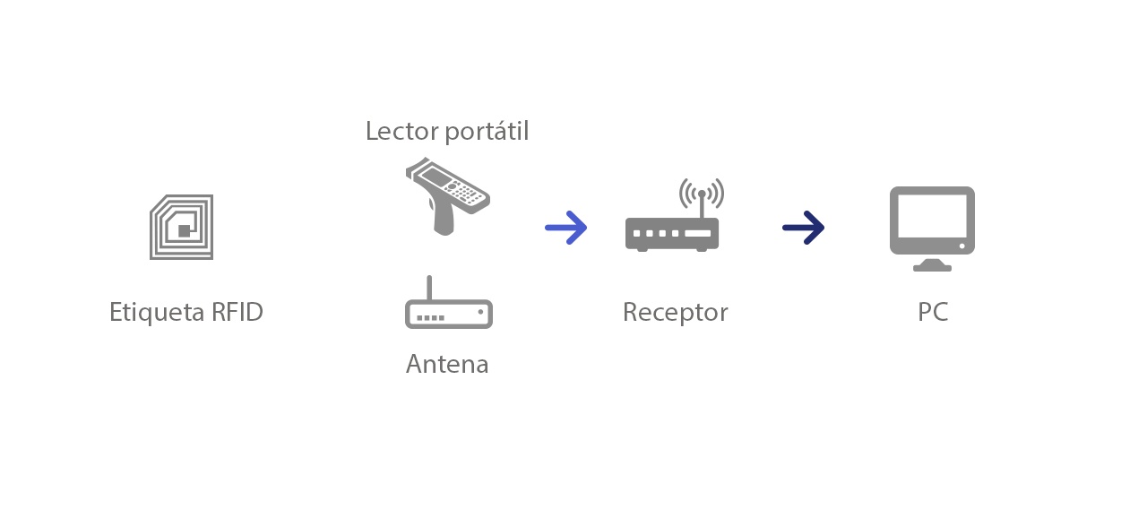

SISTEMAS RFID
Son todos los indicadores que están relacionados con el vehículo, el conductor y sus insumos. Cuando pienses en estos Indicadores, piensa solo Los sistemas de código de barras utilizan un lector y etiquetas impresas.
En cambio RFID utiliza un lector y una tarjeta especial.
En lugar de utilizar el reflejo de un rayo láser sobre la etiqueta de código de barras, RFID utiliza una señal de radiofrecuencia de baja potencia.
Esta señal de radio transmitida no requiere que la tarjeta esté dentro de la línea visual del lector, ya que las señales de radio pueden propagarse fácilmente a través de materiales no metálicos.
Por esto, la tarjeta de RFID ( Transponder) no tiene porqué estar en contacto directo con el lector.

Slide 10
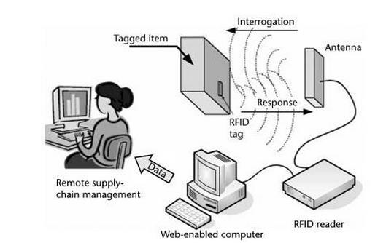
SISTEMAS RFID
Componentes de un sistema RFID:
Transponder que contiene un código identificativo.
Antena usada para transmitir las señales de RF entre el lector y el dispositivo RFID.
Módulo de radio frecuencia o transceptor el cual genera las señales de RF.
Lector o módulo digital el cual recibe las transmisiones RF desde el dispositivo RFID y proporciona los datos al sistema servidor para su procesado .
Pregunta
Ítem Etiquetado
Antena
Respuesta
Datos
Administrador de la cadena de suministro remoto
Computador en red
Lector RFID

Slide 11


HAGAMOS UNA PAUSA
REFLEXIONEMOS
De acuerdo a lo visto anteriormente:
¿Cuál es tecnología que utiliza el sistema RFID?
¿Cuál es su principal ventaja?
¡Vamos a trabajar!

Slide 12
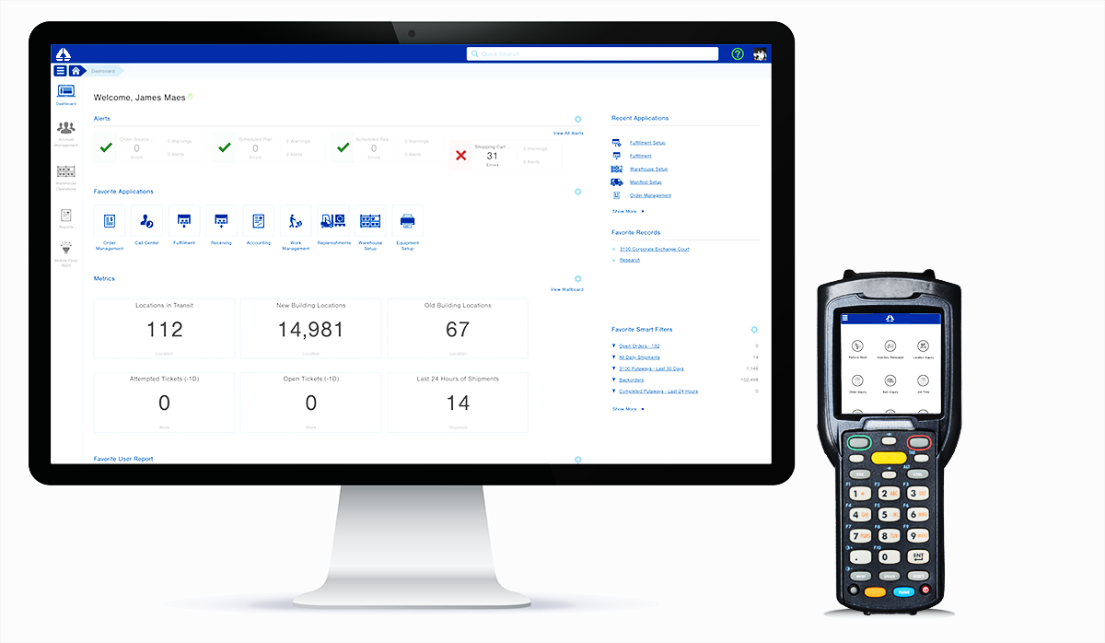
SISTEMAS WMS
WMS (warehouse management system ) es un sistema de gestión de almacenes que da el soporte para las operaciones diarias en la bodega. Este tipo de sistemas permiten la gestión centralizada de las tareas, como la trazabilidad de los niveles de inventario y además la ubicación exacta de las mercaderías.

Slide 13

SISTEMAS WMS
El sistema WMS puede ser aplicado en forma independiente o como parte integrada de un sistema de planificación de recursos empresariales (ERP) u otros dispositivos como pick to light, voice picking, impresoras de códigos de barra, etc.
Entre las funciones que se pueden gestionar con el WMS en las operaciones de almacenamiento se tiene:
Recepción: Documentación, etiquetado de códigos de barra, comunicación con un ERP, Cross-docking, devoluciones, recepciones parciales, etc.
Almacenamiento: Reposición de las mercaderías, reservas, trazabilidad de las mercaderías, ubicación de las mercaderías, etc.
Despacho: ordenes de picking, Pick to light, gestión de carga, hojas de rutas, etc.
Las variables que maneja el sistema WMS hoy en día pueden ser muy complejas y que requieren de operarios especializados para gestionar esta tecnología de alta gama .

Slide 14
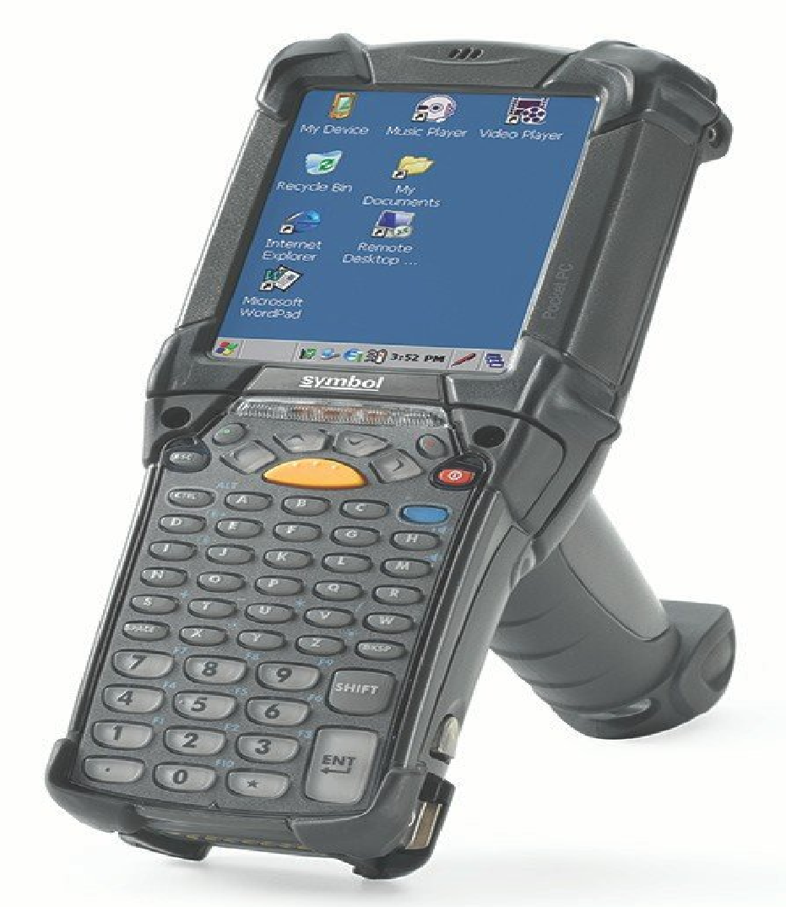
CAPTURADORES
Los capturadores de datos son dispositivos empleados para la captura de datos y digitalización de la información, especialmente en los códigos de barra de la mercaderías.
Incrementan la productividad en los procesos de almacenamiento y tienen las siguientes características:
Conexión a Bluetooth
Ergonómicos
Resistencia a golpes y caídas
Gestión de energía
Conectividad para redes
Escaneo de alta velocidad
Buena tolerancia al movimiento
Captura de imágenes
Se sincronizan con el WMS de la empresa

Slide 15

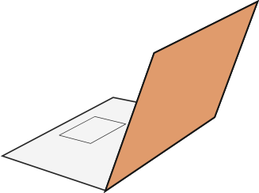
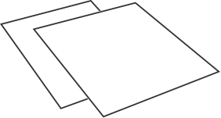
12
REVISEMOS
¿CUÁNTO APRENDIMOS?
TIC’S PARA LOGÍSTICA
En esta oportunidad veremos un caso de estudio para la implementación de una de estas tecnologías.
¡Vamos a trabajar!

Slide 16

12
¡PRACTIQUEMOS!
ACTIVIDAD PRÁCTICA
TIC’S PARA LOGÍSTICA
Para consolidar los temas trabajados en esta actividad, reúnanse en equipos de trabajo, de no más de 4 integrantes, y descarguen el archivo Actividad práctica “Caso estudio - Investigación: Implementación tecnológica empresa BOX.S.A”.
Una vez finalizadas tus respuestas, se presentarán los resultados obtenidos.
¡Éxito!

Slide 17




ANTES DE COMENZAR A TRABAJAR
TOMA LAS SIGUIENTES PRECAUCIONES
Usar EPP adecuados cuando corresponda.
Busca un lugar tranquilo para revisar tus clases, la concentración y atención son críticos para un buen aprendizaje.
Utilizar cuidadosamente equipos, herramientas y artículos de escritorio.

Slide 18



ANTES DE COMENZAR A TRABAJAR
TOMA LAS SIGUIENTES PRECAUCIONES
Intentar siempre dar lo mejor de ti, buscando ser eficiente al cumplir los objetivos.
Trabajar en equipo, cuidando la integridad física y emocional de todos y todas.
Al finalizar cada actividad, ordenar y limpiar el área de trabajo, reciclando al máximo los residuos.

Slide 19


ANTES DE TERMINAR:
TICKET DE SALIDA
TIC’S PARA LOGÍSTICA
¡No olvides contestar la Autoevaluación y entregar el Ticket de Salida!
¡Hasta la próxima!

